Slide 1
Algoritmo de seguimiento de ruta

Slide 2
Adquiriendo conocimientos sobre el algoritmo de seguimiento de ruta

Slide 3
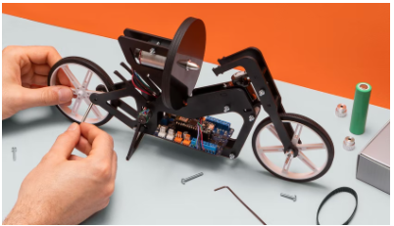
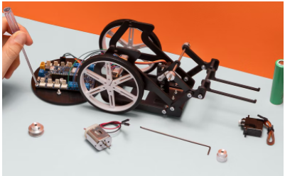
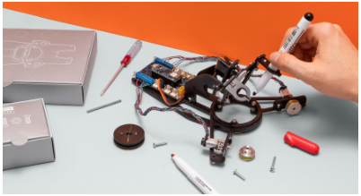
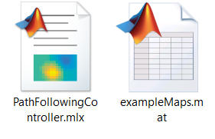
Introducción
Competencias
Algoritmo de seguimiento de ruta
Aprendiendo con Kits Arduino Engineering…
MOTOCICLETA
AUTOEQUILIBRANTE
ROVER CONTROLADO POR CÁMARA WEB
ROBOT DIBUJANTE
Archivos necesarios:

Slide 4
Antes de empezar…
El siguiente algoritmo muestra cómo controlar un robot para seguir la ruta deseada mediante un robot.
Este algoritmo utiliza el controlador de seguimiento de ruta de persecución pura para conducir un robot a lo largo de una ruta predeterminada.
Una ruta predeterminada es un conjunto de waypoints definidos explícitamente o calculados mediante un planificador de rutas.
Se crea un controlador de ruta de acceso Pure Pursuit para un robot de unidad diferencial y calcula los comandos de control para seguir una ruta determinada.

Slide 5
Seguimiento de ruta para un robot de accionamiento diferencial
1

Slide 6
Algoritmo
1.1

Slide 7
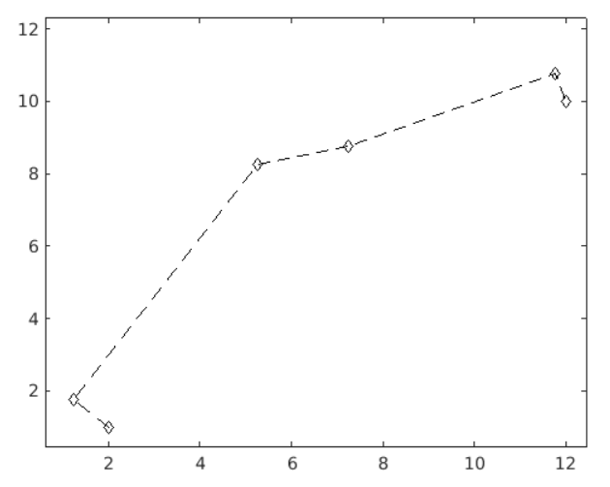
Definir waypoints y preración inicial
Definir un conjunto de puntos de referencia para la ruta deseada para el robot.
path = [
2.00 1.00;
1.25 1.75;
5.25 8.25;
7.25 8.75;
11.75 10.75;
12.00 10.00
];
Establecer la ubicación actual y la ubicación objetivo del robot según lo definido por la ruta.
robotInitialLocation = path(1,:);
robotGoal = path(end,:);

Slide 8
Definir waypoints y preración inicial
Definir una orientación inicial del robot (la orientación del robot es el ángulo entre el rumbo del robot y el eje X positivo).
initialOrientation = 0;
Crear el objeto que define la posición y orientación actual para el robot [x y theta].
robotCurrentPose = [robotInitialLocation initialOrientation]';

Slide 9
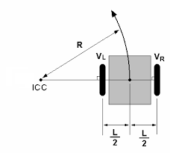


Crear un modelo de robot cinemático
Definición del modelo del robot con accionamiento diferencial
trackWidthToAxis = 1;
wheelRadius = 1;
linearVelocity = 2;
$$ω$$
$$V$$

Slide 10
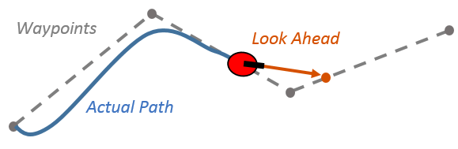
Definir el controlador de seguimiento de ruta: Pure Pursuit
Pure Pursuit es un algoritmo de seguimiento de rutas.
Calcula la velocidad angular que mueve al robot desde su posición actual para llegar a algún punto hacia delante en la ruta del robot.
La velocidad lineal se asume constante.
Podemos pensar que el robot constantemente irá persiguiendo una nueva posición en la ruta delante de él pero la propiedad LookAheadDistance decide hasta qué punto se coloca el punto de búsqueda anticipada.
LookAheadDistance calcula un punto de búsqueda en la ruta definida, que es un objetivo local para el vehículo. La velocidad angular se calcula en función de este objetivo.

Slide 11
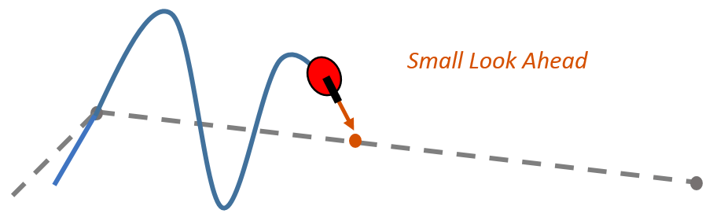
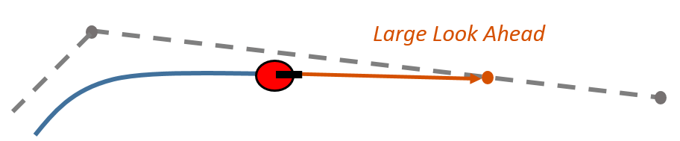
Definir el controlador de seguimiento de ruta: Pure Pursuit
Dependiendo del valor definido puede tener un impacto significativo en el rendimiento del algoritmo.
Una mayor distancia de búsqueda hacia delante da como resultado una trayectoria más suave para el vehículo, pero puede hacer que el vehículo corte las esquinas a lo largo de la trayectoria.
Una distancia de mirada anticipada baja puede dar lugar a oscilaciones en el seguimiento de la ruta, causando un comportamiento inestable.

Slide 12
Controlador de seguimiento de ruta: Pure Pursuit - Limitaciones
Existen limitaciones a tener en cuenta acerca de este algoritmo de búsqueda pura:
El controlador no puede seguir exactamente las trayectorias directas entre los puntos que definen la ruta. Los parámetros deben ajustarse para optimizar el rendimiento.
Este algoritmo de persecución pura no estabiliza al robot en un punto. Durante la aplicación, se debe aplicar un umbral de distancia permisivo (GoalRadius) con el objetivo de detener el robot lo mas cerca posible de la posición destino final.

Slide 13
Definir el controlador de seguimiento de ruta
El modelo del controlador de seguimiento de ruta proporciona datos de control de entrada para el robot, que el robot utiliza para conducirse a lo largo de la ruta deseada.
Se define un radio objetivo, que es el umbral de distancia deseado entre la ubicación final del robot y la ubicación objetivo. Una vez que el robot esté a esta distancia de la meta, se detendrá.
GoalRadius = 0.5;
Además, calcula la distancia actual entre la ubicación del robot y la ubicación del objetivo. Esta distancia se compara continuamente con el radio de la meta y el robot se detiene cuando esta distancia es menor que el radio de la meta.
distanceToGoal = norm(robotInitialLocation - robotGoal);

Slide 14
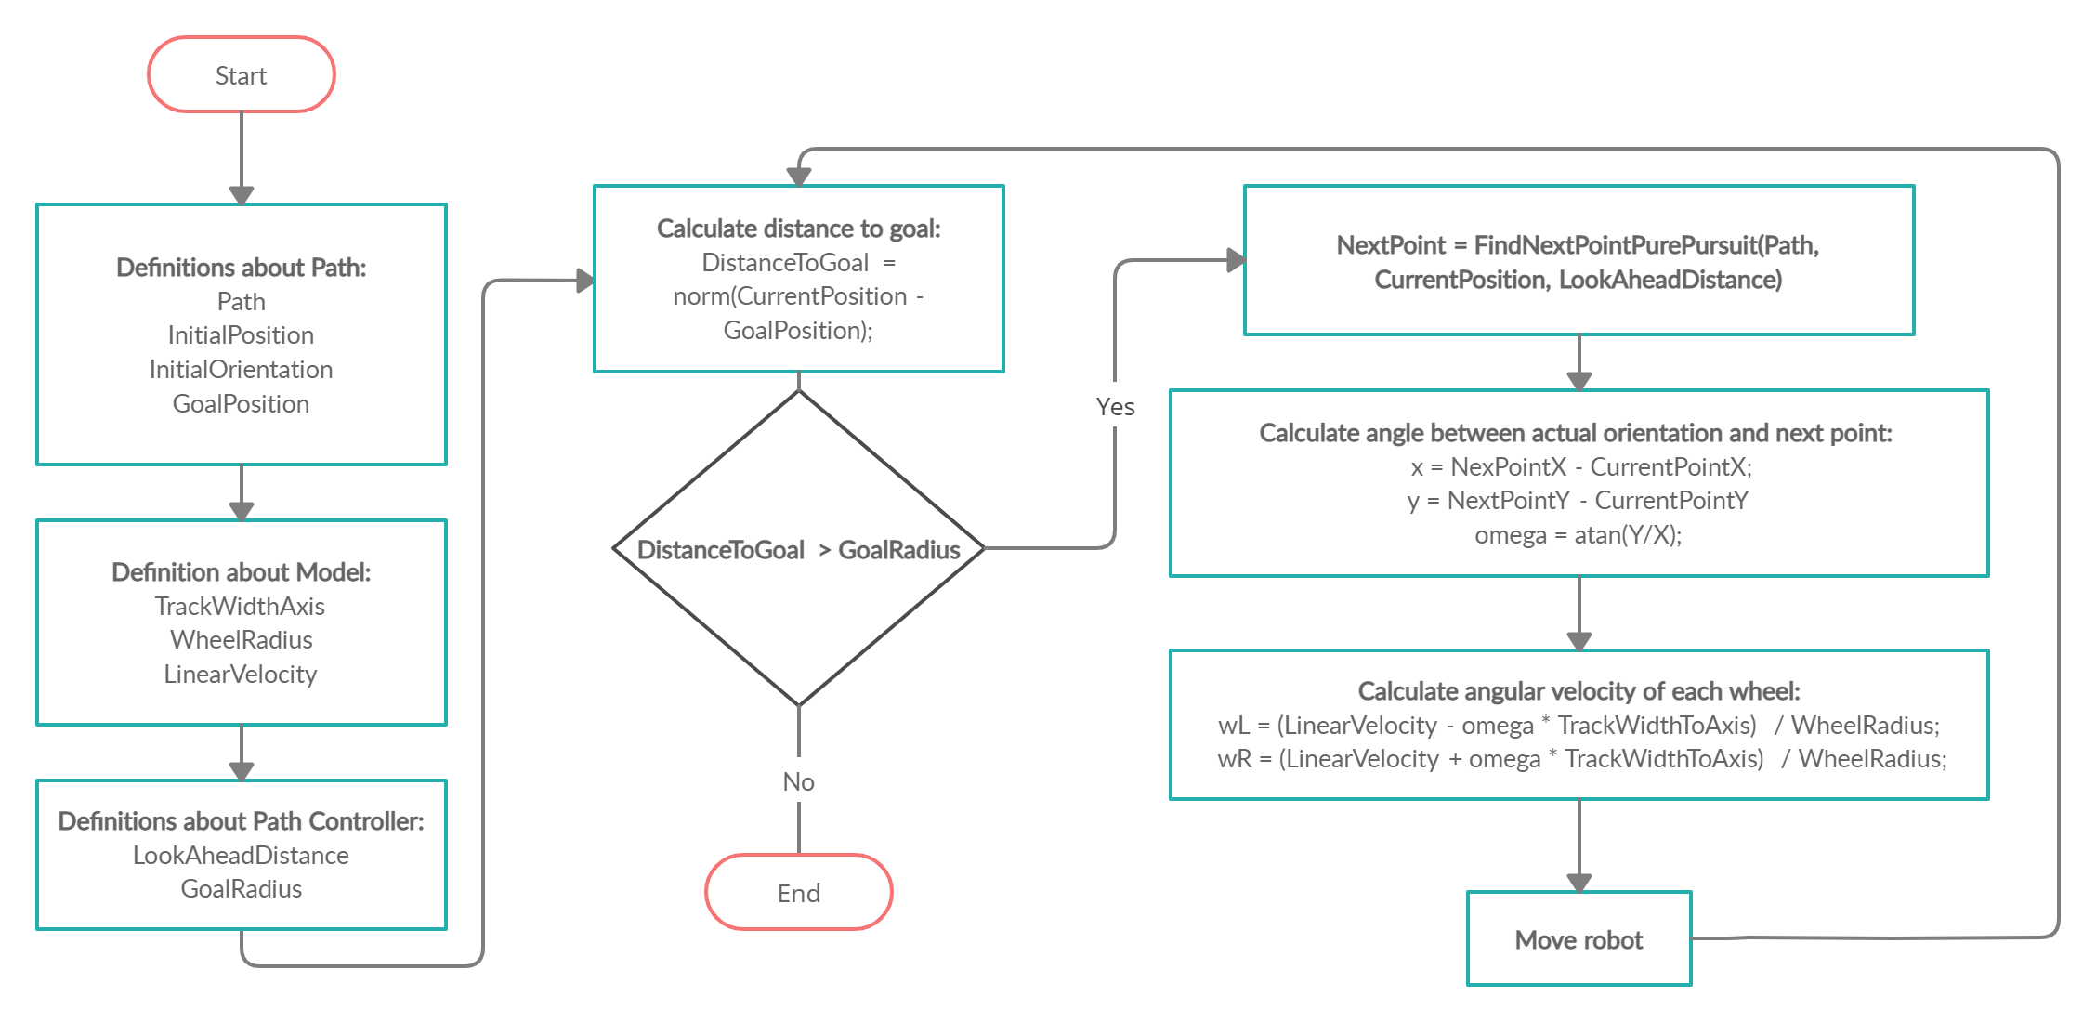
Conduciendo el robot sobre los puntos de ruta deseados

Slide 15
Path Following con MATLAB & Simulink
2

Slide 16
Modelos disponibles
2.1

Slide 17
Modelos y algoritmos disponibles en linea
Path following model
https://es.mathworks.com/matlabcentral/fileexchange/64902-path-following-using-matlab-and-simulink
Path Following for a Differential Drive Robot
https://es.mathworks.com/help/robotics/ug/path-following-for-differential-drive-robot.html
Pure Pursuit based path following algorithm
https://es.mathworks.com/help/robotics/ug/pure-pursuit-controller.html?searchHighlight=Pure%20Pursuit%20&s_tid=srchtitle
Path following algorithm with obstacle detection and collision avoidance
https://es.mathworks.com/help/nav/ug/path-following-with-obstacle-avoidance-in-simulink.html
Vision-based path following algorithms
https://es.mathworks.com/matlabcentral/fileexchange/91475-vision-based-path-following-algorithm

Slide 18
Caso practico
3
Webcam controlled rover

Slide 19
Presentación del robot
3.1

Slide 20
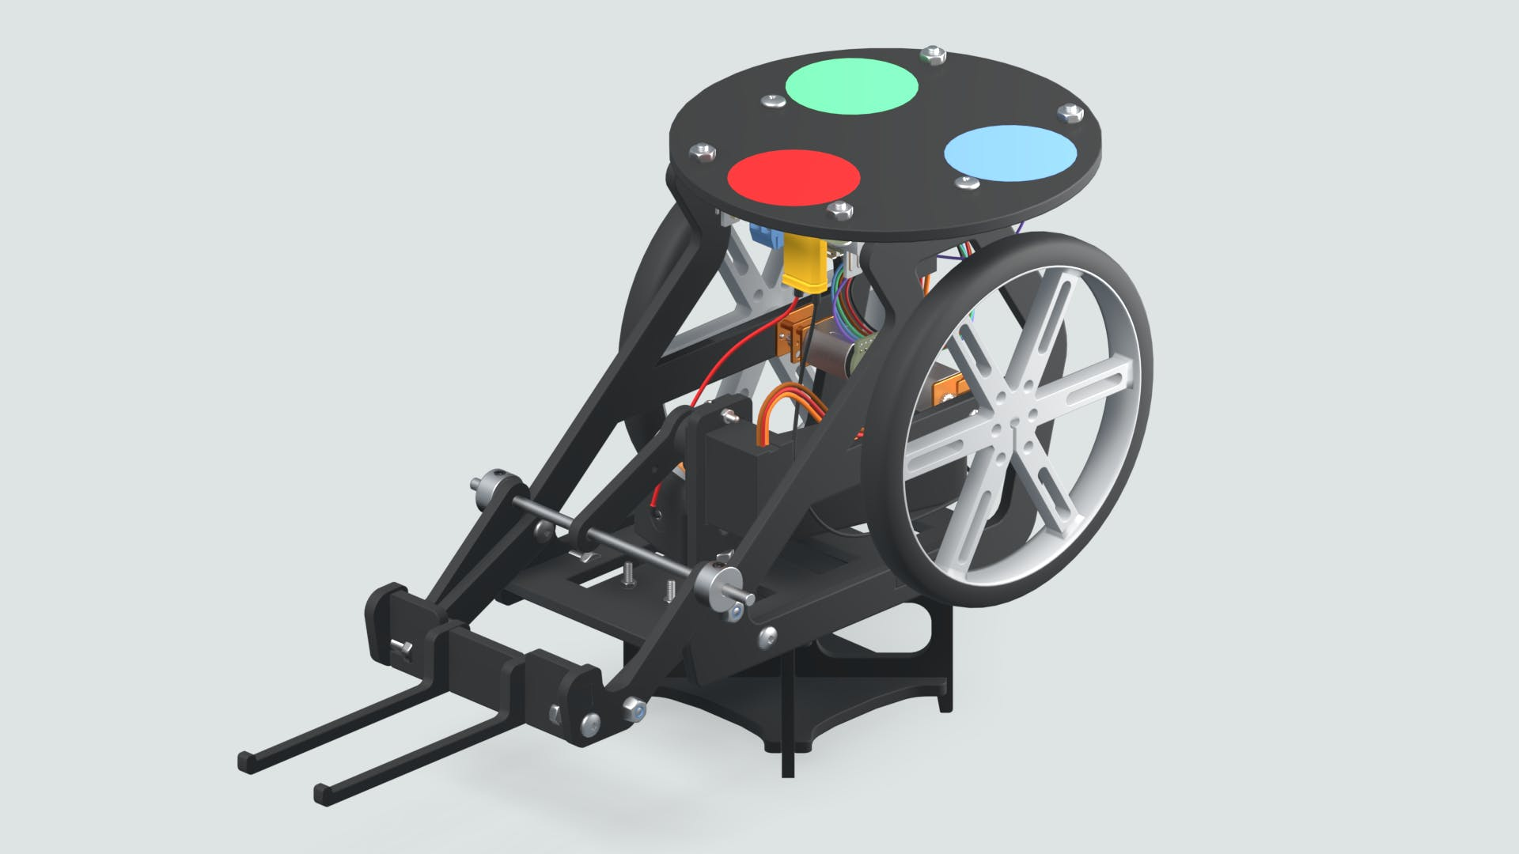

Webcam Controlled Rover
El rover controlado por webcam trata de un robot programable que con la ayuda de un algoritmo de procesamiento de imágenes puede ser dirigido.
En la parte superior del rover se instalará una pegatina con un código de colores, que servirá como un marcador que le ayudará al algoritmo de procesamiento de imágenes y a su cámara web a detectar la ubicación y la orientación del robot.

Slide 21
Trabajando con MATLAB & Simulink
3.2

Slide 22


Definición de los puntos en la ruta
Propuesta de ejercicio:
Abre el Live Script de MATLAB “Path Following Controller” y el contenedor de datos “Example Maps”. En este último define un mapa de forma binaria dentro de una matriz. Los ‘1’ definen obstáculos, los ‘0’ definen el área transitable.
A continuación, puedes elegir dos formas de definir los puntos que compondrán la ruta que el rover seguirá:
1- Puedes definir la ruta especificando los puntos por donde transitará el rover.
2- O simplemente puedes definir el origen y destino y ejecutar el algoritmo PRM path planning para crear los puntos de la ruta.
Como curiosidad, si en ambos métodos defines el mismo origen y el mismo destino, podrás valorar si la ruta que definiste a mano es tan optima como la generada por el algoritmo PRM.

Slide 23
Eskerrik asko
Muchas gracias
Thank you
John Smith
email@email.com
Loramendi, 4. Apartado 23
20500 Arrasate – Mondragon
T. 943 71 21 85
info@mondragon.edu

